Slide 1
ESTUDIO ECONÓMICO FINANCIERO PARA RECONSTRUCCIÓN DE LA HACIENDA “SAN ANTONIO”, UBICADA EN LA PARROQUIA DE RUMIPAMBA
DIRECTOR:
ECON. JAIME PÉREZ
CODIRECTOR:
ECON. EDILBERTO MENESES
ALUMNA:
TANIA SUNTAXI

Slide 2
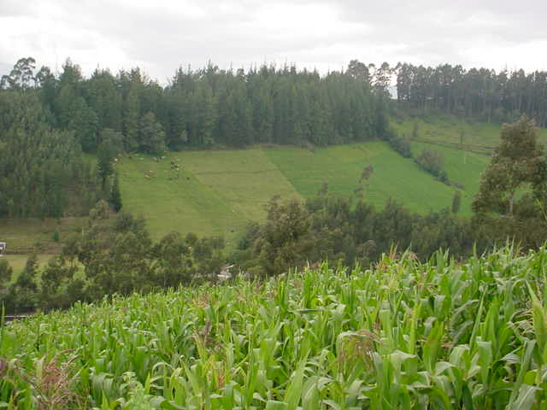
ANÁLISIS DEL ENTORNO DE LA PARROQUIA RUMIPAMBA.
Fuerzas Económicas
Economía Nacional
Economía de la Parroquia

Slide 3
TASA DE INTERÉS INFLACIÓN
Fuente: B.C.E

Slide 4
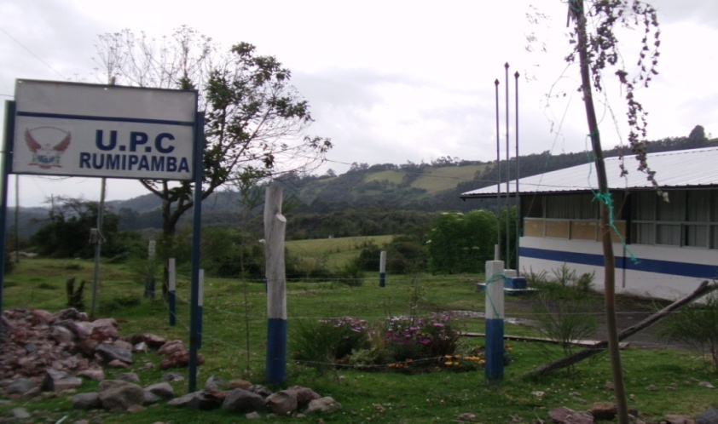
Fuerzas Tecnológicas
Fuerzas Políticas y Legales
Fuerzas Políticas
Fuerzas Legales
Fuerzas Sociales
Fuerzas Demográficas

Slide 5
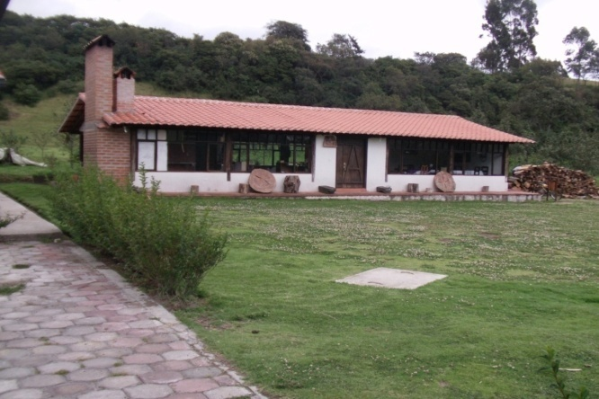
MICROENTORNO
Clientes Internos
Clientes Externos
Intermediarios Comerciales
La Competencia
Hosterías en la Parroquia de Rumipamba

Slide 6
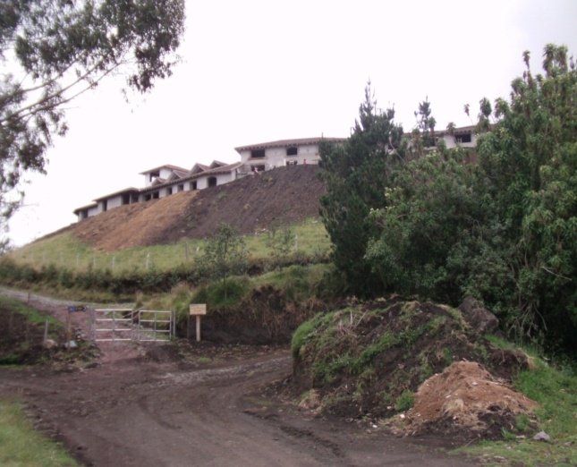
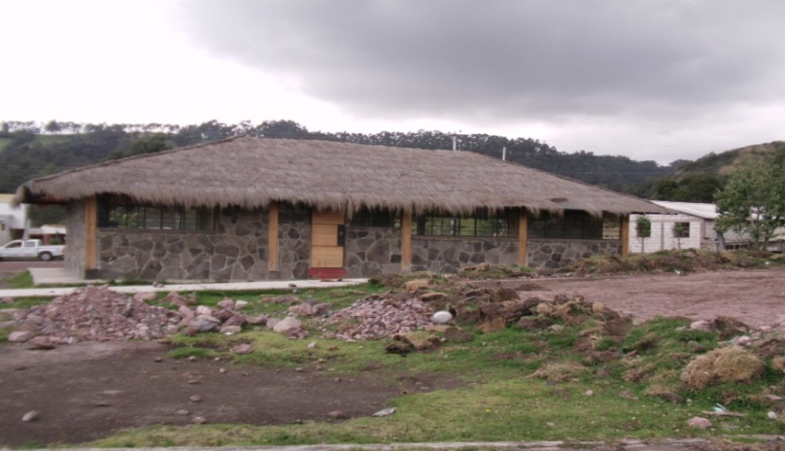
CARACTERÍSTICAS DE RUMIPAMBA COMO DESTINO TURÍSTICO
Antecedentes Histórico
Etimología
Límites
Barrios
Principales Vías de Acceso
Clima y Temperatura

Slide 7
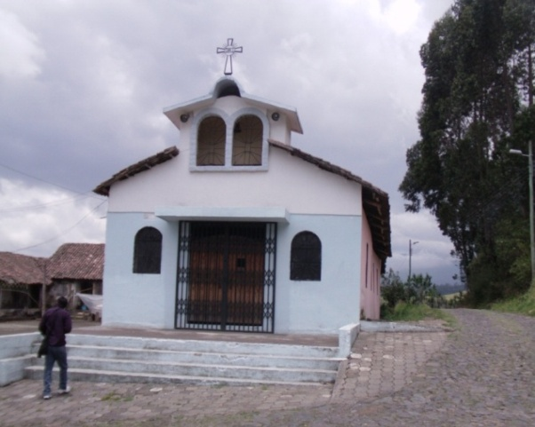
Inventario de los atractivos turísticos
Montañas
Ríos
Cascadas
Lugares de Pesca
Senderos Ecológicos
Capillas

Slide 8
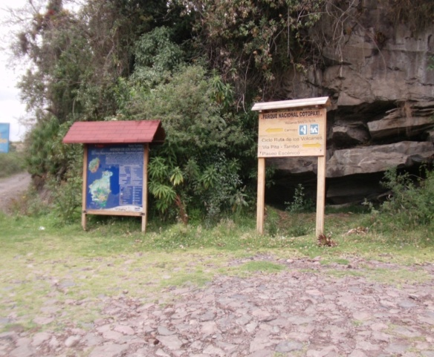
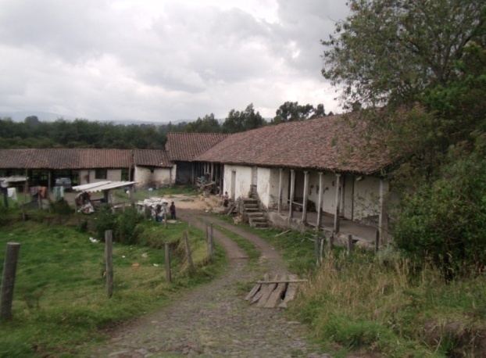
ESTUDIO DE MERCADO
DEFINICIÓN DE LOS SERVICIOS DE LA HOSTERÍA “SAN ANTONIO”

Slide 9
Análisis de la demanda
Demanda Histórica y Demanda Proyectada

Slide 10
Análisis de la Oferta
Comportamiento histórico
de la oferta
Oferta Proyectada

Slide 11
Determinación de la demanda insatisfecha
Calculo de la demanda insatisfecha

Slide 12
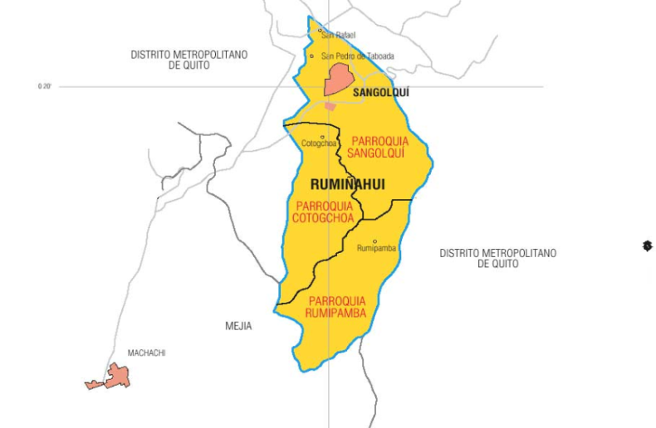
ESTUDIO TÉCNICO
LOCALIZACIÓN DEL PROYECTO
Macrolocalización
Microlocalización

Slide 13
ESTUDIO TÉCNICO
TAMAÑO DEL PROYECTO
Condiciones del mercado
Disponibilidad de recursos financieros
Disponibilidad de mano de obra
Disponibilidad de insumos y materiales

Slide 14
INGENIERÍA DEL PROYECTO
(recursos)
Mano de Obra
Infraestructura
Materias Primas
Muebles y Enseres
Equipos

Slide 15
Estructura Organizacional
Administrador
Contador, Vendedor
Cocinero
Empleado de limpieza y Guía Nativo
Mesero
Miembros de la asociación

Slide 16
ESTUDIO FINANCIERO
Inversiones

Slide 17
Estructura del financiamiento

Slide 19
Estado de Perdidas y Ganancias

Slide 20
Flujo de Caja

Slide 22
Balance General

Slide 23
EVALUAClÓN FINANCIERA
Resumen Criterios de Evaluación

Slide 24
Estrategias para evitar la baja de Precios
Postventa
Atención
Promoción
Charlas

Slide 25
Conclusiones
Recomendaciones

